Slide 1
Заказник «Журавлиная Родина»
Гранит Л.Н.
МДОУ ЦРР д/с №4 «Березка»

Slide 2
Задачи
Познакомить детей с заказником «Журавлиная Родина».
Познакомить с растительным и животным миром болота.
Воспитывать любовь к природе родного края.

Slide 3
Заказник «Журавлиная Родина»

Slide 4
Медведь

Slide 5
Выдра

Slide 6
Скопа

Slide 7
Филин

Slide 8
Орлан белохвостый

Slide 9
Сокол-сапсан

Slide 10
Змееяд

Slide 11
Бабочка торфяная желтушка

Slide 12
Бабочка торфяная голубянка

Slide 13
Венерин башмачок

Slide 14
Таежная шикша

Slide 15
Карликовая береза

Slide 16
Морошка

Slide 17
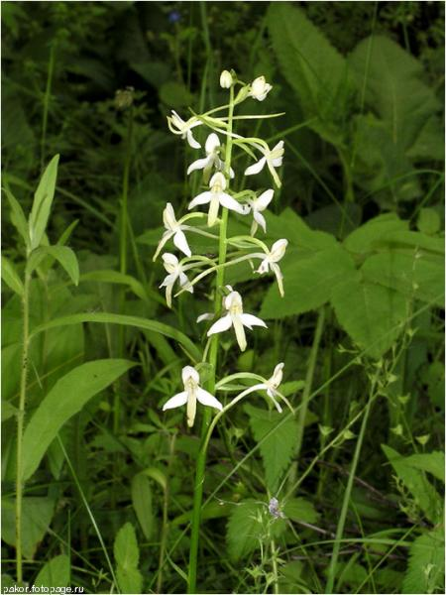
Орхидеи

Slide 18
Большой вальдшнеп

Slide 19
Серый журавль

Slide 20
Птенец серого журавля

Slide 21
Засев поля

Slide 22
Экскурсия

Slide 23
